Slide 1
防災情報システム戦略
自社開発の純国産技術を世界へ

Slide 2
理経の防災情報システムへの取り組み
2004年 ・日本で初めてJアラートシステムを構築する
2011年 ・Jアラート受信機JAK1000発売
2012年 ・東京江東区にてFWAを利用した大規模防災 ネットワークの構築
2017年 ・新型受信機MRAJ2000発売
・避難体験VRシステム販売開始
・避難者顔照合システム販売開始
・有線ドローンを利用した移動型火の見やぐらの 実験開始

Slide 3
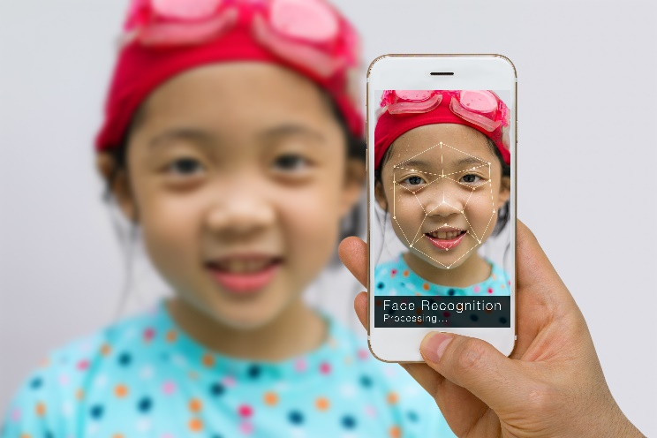
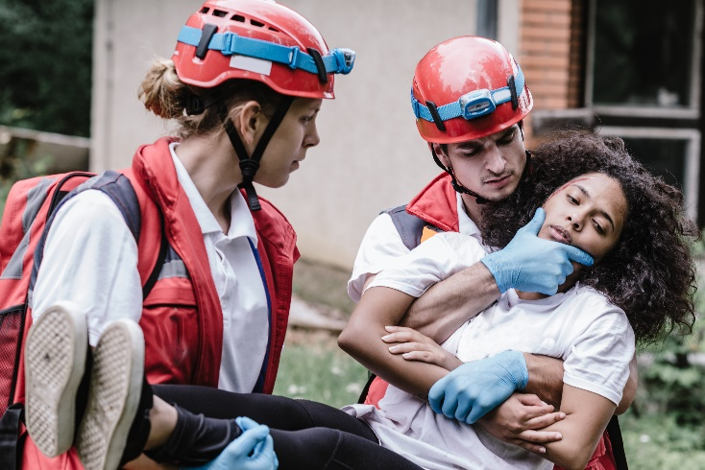
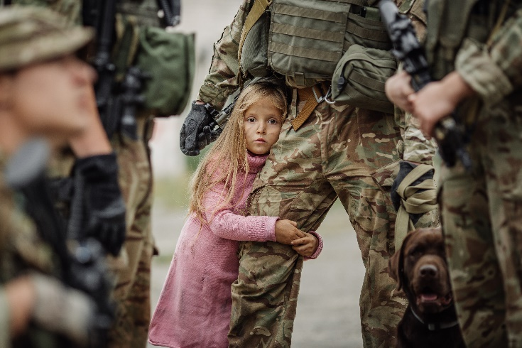
避難者顔照合システム概要
避難者顔照合システムは、顔認証
技術を利用して災害時に避難所に
避難した方の安否確認を行う
システムです。

Slide 4
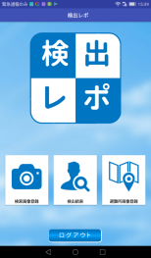
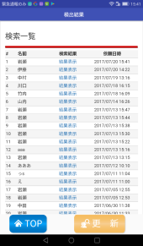
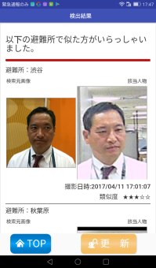
顔認証による避難者照会
「この人知りませんか？」
避難所に避難している被災者を家族が探したい場合に使用します。通常被災者台帳が準備されますが、実際には記載されない場合ほとんどです。避難所に被災者登録と非登録の被災者に対して顔写真により検索を実現します。
顔写真をアップして照合
照合結果を参照
スマフォ
避難所A
市町村職員に依頼
顔写真検索
スマフォ
避難所
情報
顔写真登録
インターネット
顔写真検索サーバ
イントラネット

Slide 5
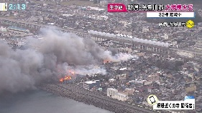
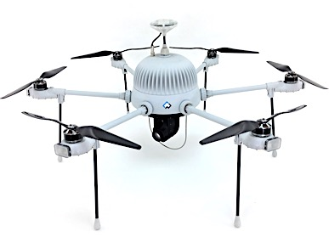
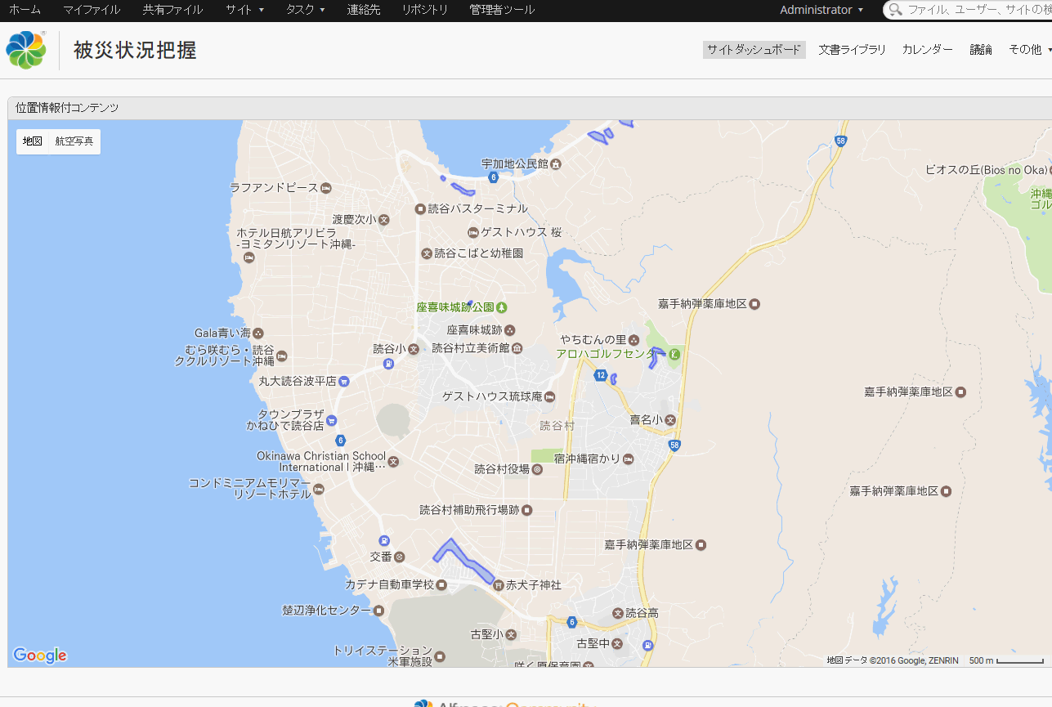
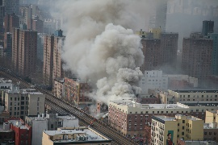
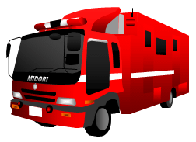
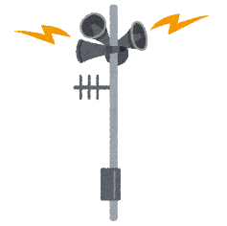
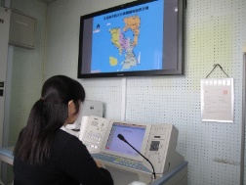
参考 移動型火の見やぐらシステム
移動型
火の見やぐら
災害対策本部モニタ
有線ドローン
G空間
ライブ中継
長距離無線LAN網
最大122m
ライブ中継
FWA網による
動画中継
災害対策本部による
避難指示
火災現場
画像モニタ
災害対策本部
ウエアラブル
端末
避難指示
局所的防災無線
端末、スピーカー
現地消防隊員
スマフォにプッシュ配信
局所的防災無線
送信卓
被災者
被災者
5

Slide 6
自社開発の純国産技術を世界へ
ご清聴ありがとう御座いました
おかげさまで、理経は創立60周年を迎えました。
株式会社 理経
防災情報システム部
(03)-3345-2478
dtg@rikei.co.jp
https://www.rikei.co.jp

